Slide 1


Slide 2
Tự nhiên và xã hội
Bài : Ôn tập chủ đề trường học
SGK/ 40

Slide 3
Hoạt động Khởi động
Cả lớp hát bài :lớp chúng ta đoàn kết

Slide 4

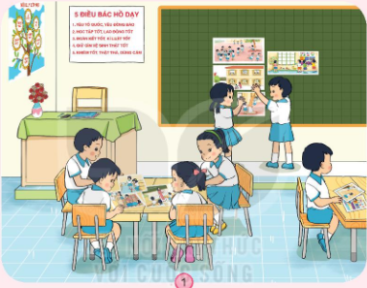
Hoạt động thực hành chia sẻ tranh sưu tầm để trang trí lớp

Slide 5
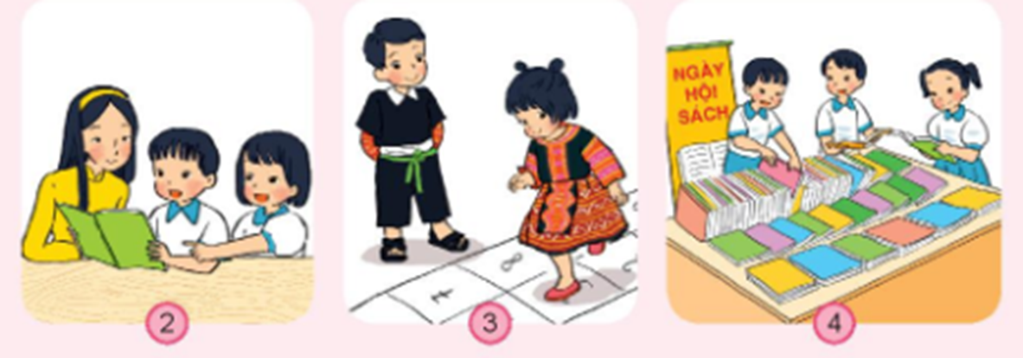
Em làm hướng dẫn viên du lich:

